Slide 1
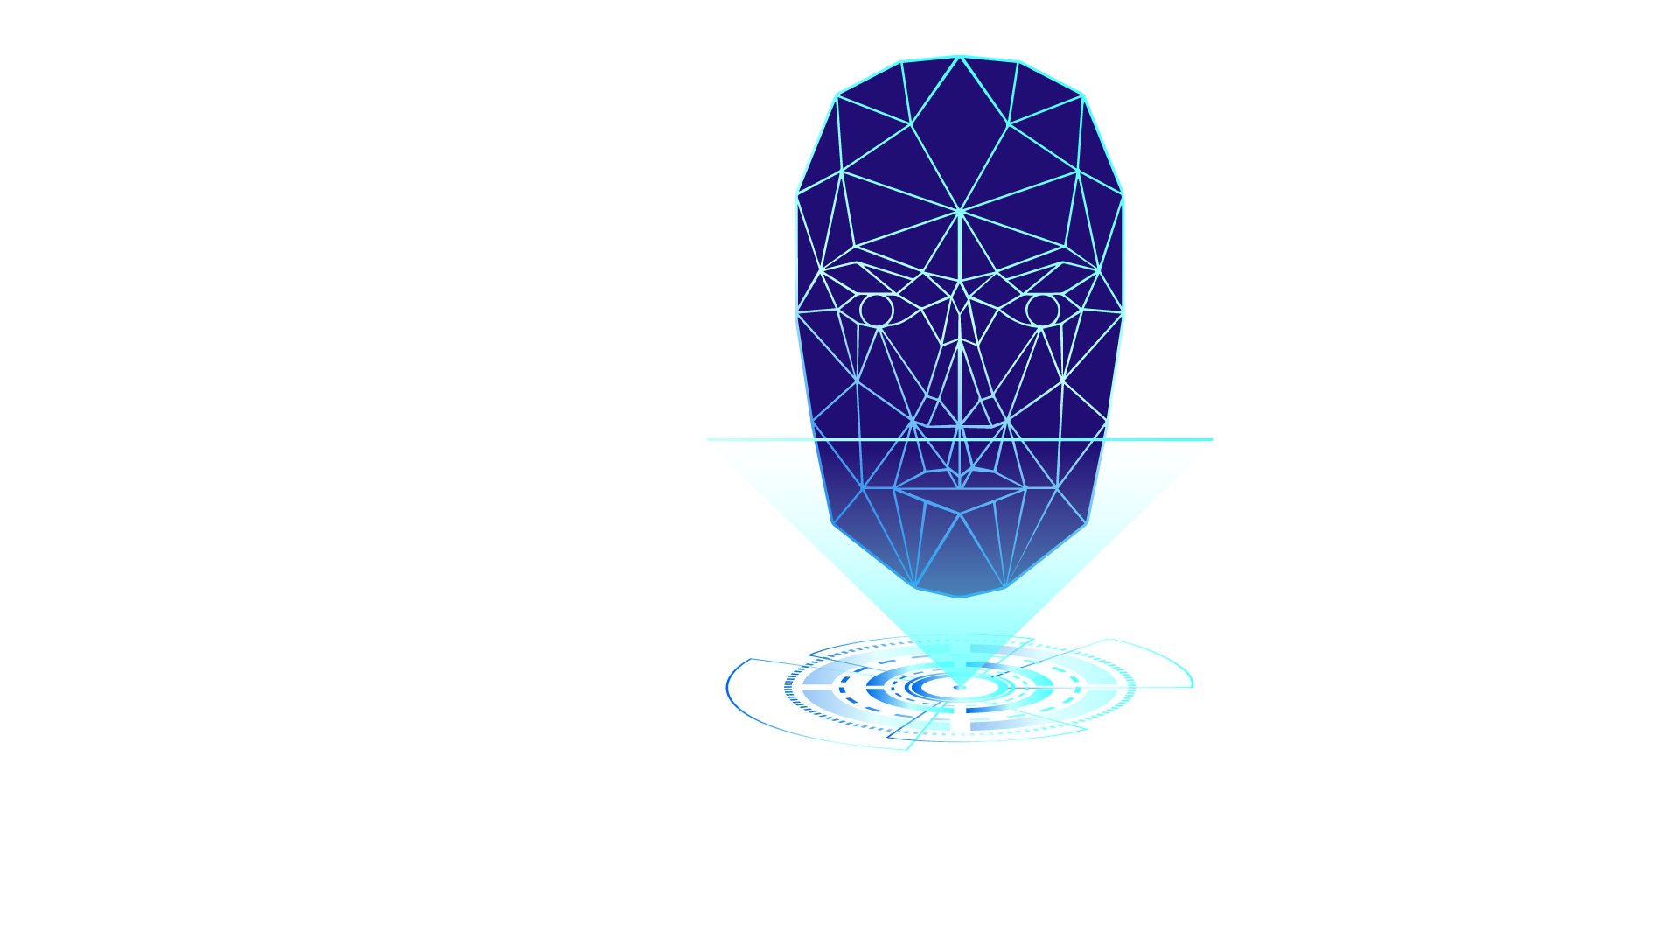
Classificação de Doenças de Pele com Vision Transformers
50%
50%

Slide 2





Grupo 1
ADALBERTO
Engenharia da Computação
JULIANA
Ciência da Computação
LARISSA
Engenharia da Computação
RAFAEL
Ciências e Tecnologia

Slide 3
Sumário
1. Introdução:
1.1 Teoria do problema
1.2 Solução proposta
2. Metodologia
2.1 Dados
2.2 Modelo
2.3 Funcionamento passo a passo
3. Resultados
3.1 Avaliação do modelo
3.2 Métricas
4. Conclusão

Slide 4

Introdução
A Pele é o maior Órgão do Corpo Humano
Possui diversas funções, como manter os fluidos do organismo, proteger contra bactérias, vírus e agressões externas, regular a temperatura corporal, entre outras
Doenças de Pele são muito comuns, por isso são tratadas com menor preocupação
No geral, tem menor letalidade, sendo vistas como “simples incômodos”

Slide 5

//Patologias
Tratadas no Case

Slide 6

Psoríase
Acne e Rosácea
Queratose Actínica
Queratose Seborreica
Doença crônica e não contagiosa.
É cíclica
Devido ao seu ciclo de ataques e grande produção de células, formam-se manchas espessas e escamosas na pele.
É um processo inflamatório das glândulas sebáceas e dos folículos
Surgimento de cravos e espinhas
Comum tanto na adolescência quanto na fase adulta.
Hipertrofia e aspecto escamoso ou verrucoso
São lesões pré-cancerosas dos queratinócitos e são muito comuns na população idosa
Geralmente ocorrem em áreas expostas ao sol,sendo a exposição UV a maior causa
É uma lesão benigna da pele, geralmente arredondada ou irregular
Coloração em tons de marrom, e aspecto verrucoso
Aparece principalmente na face e tronco e pode se tornar volumosa

Slide 7
Teoria do Problema
Fatores de observação
Sintomas: vermelhidão, inchaços, queimação, irritação, obstruções, inflamações, coceira, erupções
Além da aparência, afetam a qualidade de vida e o bem-estar do paciente (acne/psoríase)
A maioria das desordens e doenças da pele são facilmente tratáveis, mas algumas são potencialmente graves.
Existem centenas de doenças de pele, e no geral possuem características e sintomas semelhantes, dificultando o diagnóstico

Slide 8
Solução Proposta
Usar Machine Learning para:
Reduzir a quantidade de “testes” de tratamento
Auxiliar a equipe médica
Facilitar o Diagnóstico mais preciso

Slide 9
Metodologia
01 - Dados
Escolha do conjunto de dados e respectivo pré-processamento

Slide 10

Conjunto de dados
“DermNet New Zealand is a New Zealand-based clinical resource website about dermatology and skin conditions. Its founder and current editor-in-chief is dermatologist and Adjunct Associate Professor Amanda Oakley.”
Dermnet Skin Disease Images - Kaggle
2 GB de imagens com 23 doenças de pele
Já previamente divididas em treino e teste

Slide 11
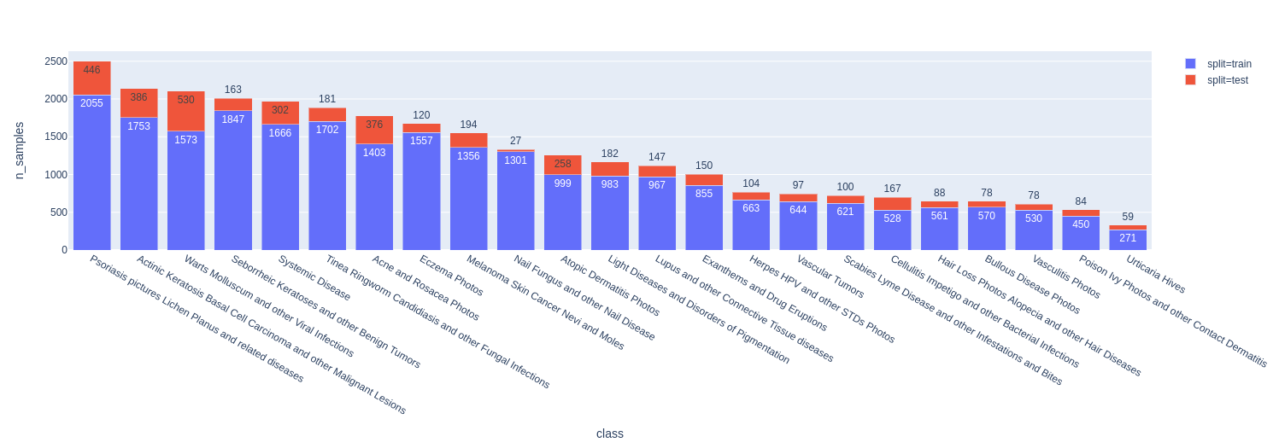
Escolha das classes
Classes iniciais do Dataset

Slide 12
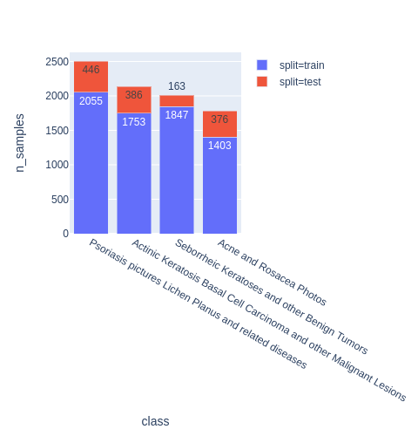
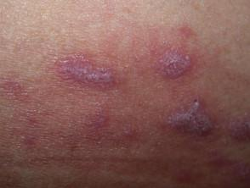
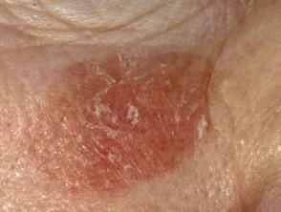
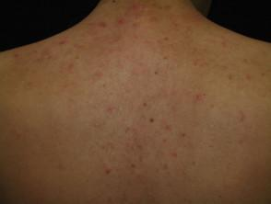
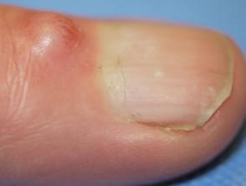
Classes de dados utilizadas
(1)Psoríase
(2)Queratose Actínica
Classes finais do Dataset
(3)Acne e Rosácea
(4)Queratose Seborreica

Slide 13
Divisão dos Dados
Treino
Teste
83,7%
16,3%

Slide 14
Metodologia
02 - Modelo
Conceito e usos

Slide 15

Modelo
ViT
Vision Transformer é um modelo que adapta uma arquitetura típica do NLP para o campo das imagens.

Slide 16
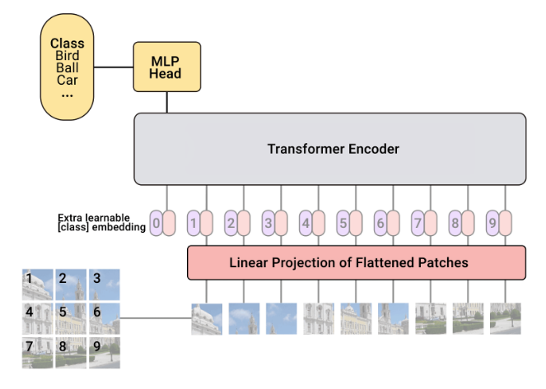
Transformers aplicado à imagens

Slide 17
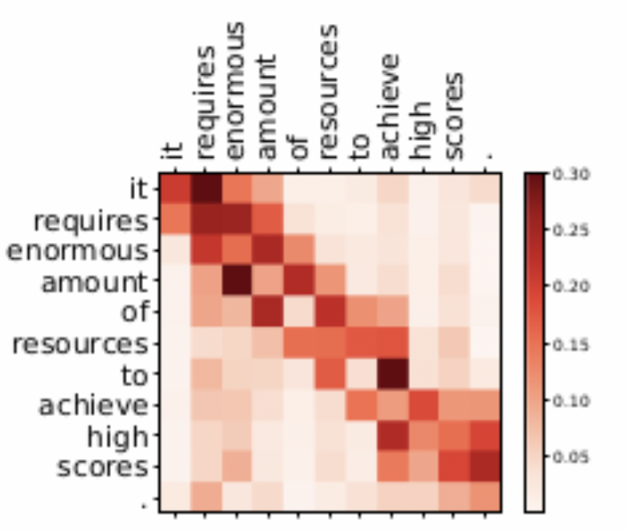
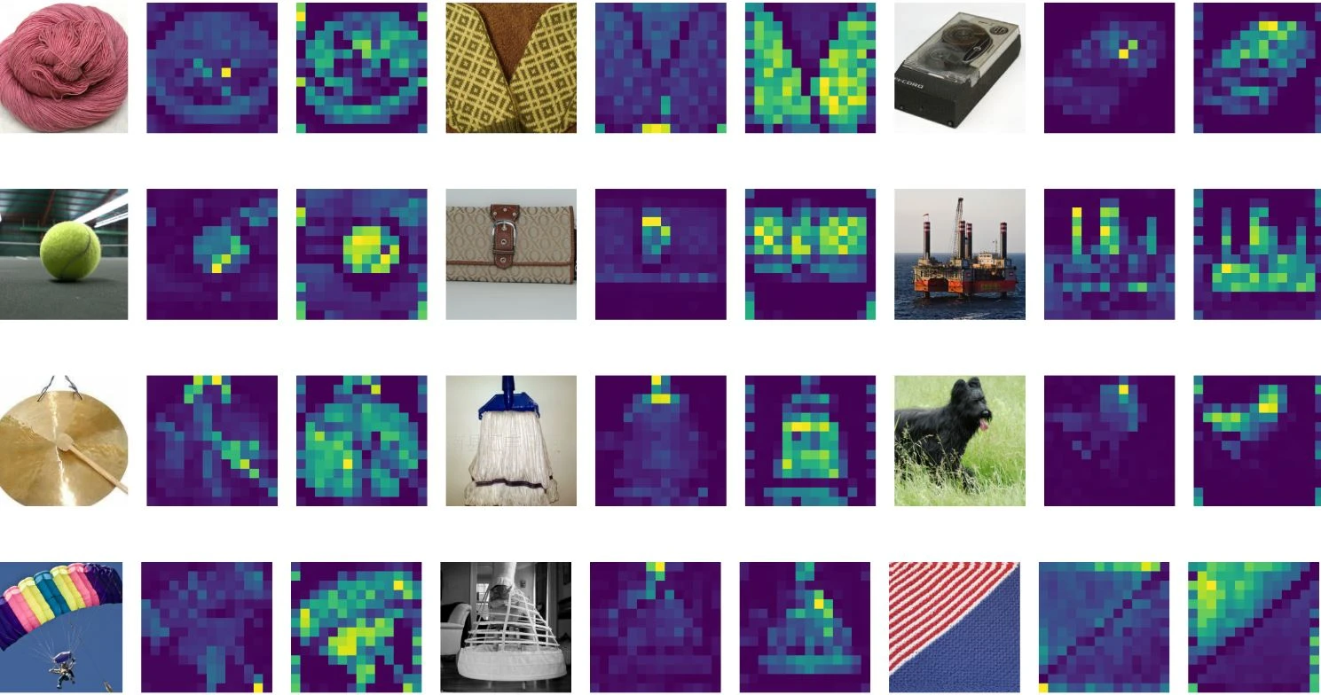
Self-Attention
Representação do mecanismo de atenção em NLP
Mapas de atenção

Slide 18
Metodologia
03 - Passo a Passo
Etapas e Funcionamento

Slide 19
Funcionamento passo-a-passo
Otimização dos Parâmetros
Treino do modelo
Escolha das classes
Ferramenta: Tensorboard
Visualização da função de custo
1e-2 learning rate
Ferramenta:
HuggingFace Transformers
Parâmetros padrões
5 epochs
1e-3 learning rate
32 batch size
2 pre-processing workers
Ferramenta: Pandas
Análise inicial dos dados
Divisão de dados já fornecida
4 classes majoritárias
Troca de warts para acne

Slide 20
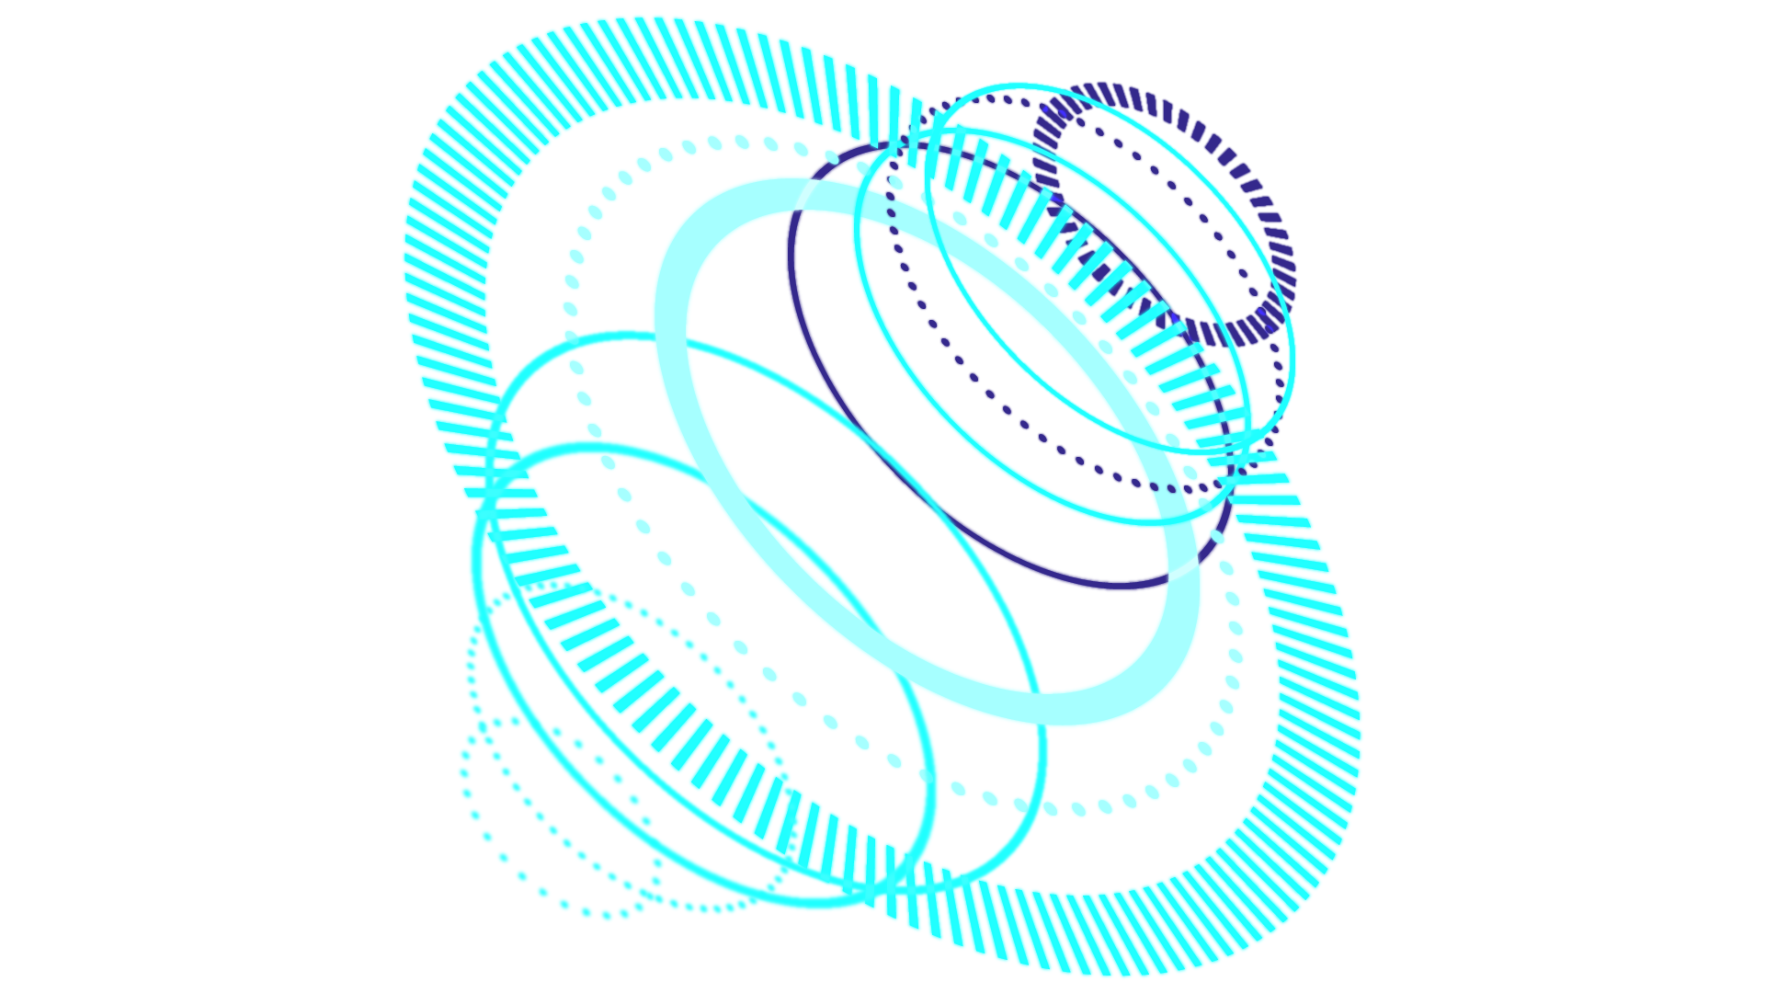
RESULTADOS
Avaliação do Modelo
01
Métricas
02
Análise da acurácia e da função de custo do modelo no treinamento
Métricas utilizadas para avaliar a qualidade do modelo

Slide 21
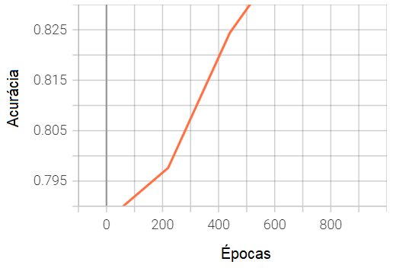
AVALIAÇÃO DO MODELO
Acurácia
0.85
Gráfico da acurácia do modelo por iteração no treinamento

Slide 22
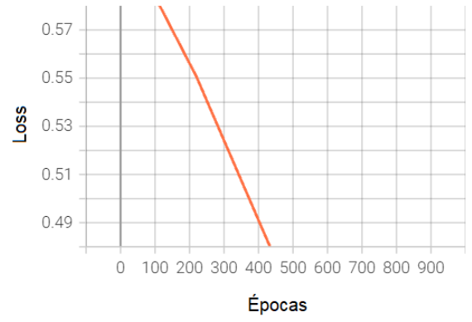
AVALIAÇÃO DO MODELO
Loss
0.45
Gráfico da função de custo do modelo

Slide 23
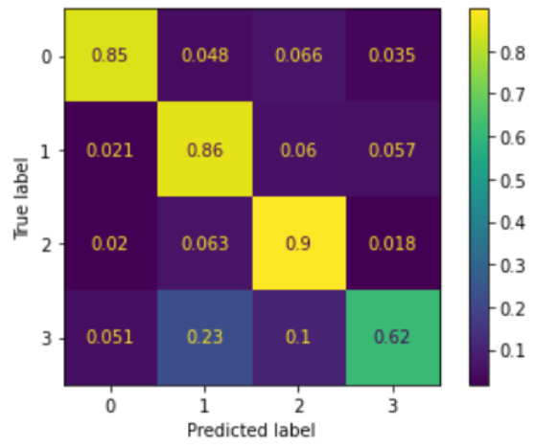
MÉTRICAS: MATRIZ DE CONFUSÃO
Acne e Rosácea
Psoríase
Queratose Seborreica
Queratose Actínica
85% das amostras foram classificadas corretamente
90% das amostras foram classificadas corretamente
62% das amostras foram classificadas corretamente
86% das amostras foram classificadas corretamente
Matriz de confusão normalizada

Slide 24
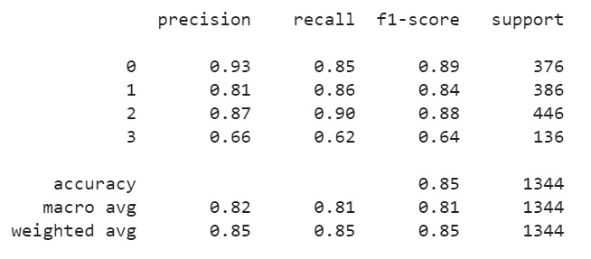
MÉTRICAS: RELATÓRIO DE CLASSIFICAÇÃO
Classification Report do Sklearn

Slide 25

Conclusão
O modelo de NLP Transformers é eficiente para tarefas de visão computacional
Para o case de detecção de doenças de pele, o modelo atingiu 85% de acurácia.

Slide 26
Bibliografia
[1]https://www.kaggle.com/umairshahab/dermnet-skin-diesease-images
[2]https://ichi.pro/pt/voce-esta-pronto-para-o-vision-transformer-vit-221968613950777
[3]https://dicassobresaude.com/doencas-de-pele-conheca-as-10-mais-comuns/
[4]https://www.sbd.org.br/dermatologia/pele/doencas-e-problemas/
[5]https://accessmedicine.mhmedical.com/content.aspx?bookId=2184&sectionId=165460313
[6]https://accessmedicine.mhmedical.com/content.aspx?sectionid=258956562&bookid=3081&Resultclick=2
[7]https://www.ncbi.nlm.nih.gov/books/NBK11733/
[8]https://ai.googleblog.com/2020/12/transformers-for-image-recognition-at.html
[9] Vaswani, A., Shazeer, N., Parmar, N., Uszkoreit, J., Jones, L., Gomez, A. N., ... & Polosukhin, I. (2017). Attention is all you need. In Advances in neural information processing systems (pp. 5998-6008).

Slide 27
Obrigada!

